Slide 1
Методическое сопровождение ИС на основе произведения Натальи Вишняковой «Не плачь»
Ерохина Нина Николаевна
учитель русского языка
МБОУ СОШ №23
г.Симферополь

Slide 2
Одно из требований, отличающих итоговое сочинение, — существенный объем (от 350 слов). Если в сочинении менее 250 слов (в подсчёт включаются все слова, в том числе и служебные), то работа не проверяется.
В работе необходимо показать умение рассуждать на заданную тему c выражением своей точки зрения и личным эмоциональным откликом.

Slide 3
Нужно:
раскрыть тему сочинения;
аргументировать свою позицию с опорой на литературный материал;
комментировать приведенные примеры из произведений;
выстраивать трехчастную композицию, владеть грамотной письменной речью.

Slide 5
Этап в работе — выбор литературного произведения, который станет основой для аргументации и подтвердит выдвинутый тезис.
Прежде всего нужно указать название произведения и его автора. Описать образ, характер героя с точки зрения раскрытия темы сочинения. Как раскрывается характер героя в произведении? Это могут быть его поступки, речь, портрет героя. Для привлечения литературного материала можно обратиться к пересказу эпизода.
Важным элементом основной части сочинения является ваш комментарий, который должен включать рассуждение, оценку героя или его поступка.

Slide 6
Умение использовать литературный материал оценивает второй критерий — «Аргументация. Привлечение литературного материала».
Незачет ставится в случаях, если сочинение написано без привлечения литературного материала, в сочинении существенно искажено содержание произведения или если литературные произведения упоминаются в работе, но не используются для аргументации. Во всех остальных случаях выставляется зачет.

Slide 7
Каждый аргумент строится по схеме:
тезис – доказательство – микровывод.

Slide 8
Возможные недочёты в привлечении литературного материала:
1. Неоправданное нарушение хронологического принципа подачи литературного материала: отсутствует переход, пример не по теме, без объяснения и не соответствует стилю.
2. Преобладание пересказа.
3. Формальное привлечение текста. Литературные примеры даны отдельно и не связаны с темой или с выводами.
4. Незнание художественного текста и, как следствие, его искажение.

Slide 9
Теоретический диктант
1) то, о чём или о ком говорится в тексте (тема);
2)замысел писателя, преследующего определённую цель в создании образов. То, к чему призывает, чему учит автор, ради чего пишет (идея);
3)основные слова, выражающие идею высказывания (ключевые слова);
4)кратко сформулированные основные мысли в одном предложении (тезисы);
5)структура, строение текста – это (композиция);
6)утверждение, приводимое в качестве доказательства тезиса (аргумент);
7)стиль, который воздействует на ум, чувства через художественные образы (художественный);
8)стиль, цель которого – воздействовать на читателя с целью побуждения
( публицистический).

Slide 10
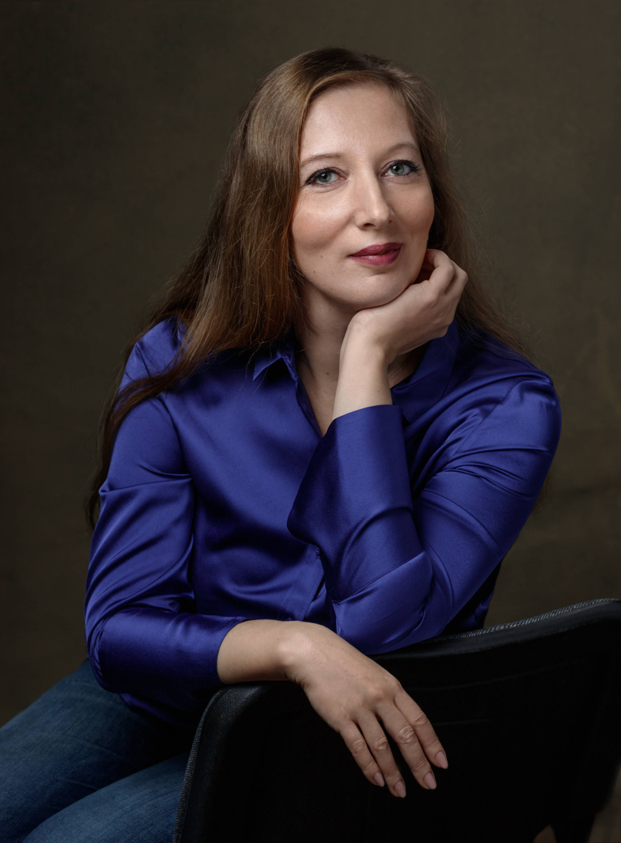
Наталья Вишнякова (родилась в 1973 году), талантливый журналист и педагог, автор нескольких книг, киносценариев и пьес для детского кукольного театра. Ее повесть «Не плачь» станет для читателей еще одной возможностью увидеть современных тинейджеров в их поиске, сомнениях и открытиях. Подробнее: https://www.labirint.ru/authors/185190/

Slide 11
https://topreading.net/bookread/417869-ne-plach-natalya-nikolaevna-vishnyakova/page-51

Slide 12
РАБОТА В ГРУППАХ
Надо дать детям почувствовать личную ответственность за то, как группа работает, и распределить роли. Лучше всего дети работают вместе, если каждый имеет определенную роль при выполнении задания. Роли могут быть, например, следующие:
- координатор. В каждой из групп должен быть лидер. Его задача в данном виде работы – выслушать мнения членов группы, распределить обязанности, например, он назначит того, кто будет записывать результат работы, назначит того, кто представит итоговый результат, организует обсуждение;
- чтец – читает отрывки вслух;
- секретарь - записывает что-то от лица группы;
оратор – представляет результат работы;
- хронометрист следит за временем.

Slide 13
1. Духовно-нравственные ориентиры в жизни человека 1.1. Внутренний мир человека и его личностные качества. 1.2. Отношение человека к другому человеку (окружению), нравственные идеалы и выбор между добром и злом. 1.3. Познание человеком самого себя. 1.4. Свобода человека и ее ограничения.

Slide 14
Темы сочинений для 1 раздела 1.Что можно и нужно побеждать в самом себе? 2. Можно ли добиваться справедливости любыми способами? 3. Что, вслед за А.С.Пушкиным, можно назвать «души прекрасными порывами»? 4. Как бы Вы ответили на вопрос Гамлета: «Достойно ли смиряться под ударами судьбы, иль надо оказать сопротивленье»? 5. Какие поступки человека говорят о его отзывчивости? 6. Можно ли «поделиться счастьем»? 7. Что важнее в дружбе: получать или отдавать? 8. Какие ошибки можно назвать ценными?

Slide 15
1.Что можно и нужно
3
побеждать в самом себе?
2 1

Slide 16
Разделы и подразделы | Ключевые слова | Эпизоды | Мини-комментарий
1.1 Внутренний мир человека и его личные качества | Сила воли Личностный рост Сочувствие Сострадание Богатый внутренний мир | Главный герой Костя – инвалид, прикованный к коляске, больше всего не любит, когда его жалеют. Когда вокруг охают и вздыхают, он не чувствует жалости к себе. Ведь жизнь приучила подростка быть сильным, не опускать руки, идти вперед. Во многом ему помогла бабушка, которая воспитывает внука сама. Мальчик интересуется кулинарией, много читает, сам принимает решение обучаться в обычной школе, хотя понимает, что будет непросто среди подростков класса. Сталкиваясь с непониманием и жалостью, зная, что таких, как он, много, Костя решает запустить флешмоб «Не плачь» - пусть выскажется каждый. С тех пор каждый день приходят письма, в которых ребята с тяжёлыми заболеваниями рассказывают о своих недугах, а также об отношениях с родителями и сверстниками. Он отвечает каждому - ведь детям-инвалидам не хватает общения, порой не с кем поделиться своей болью. | Внутренняя сила каждого человека способна изменить его, помогает в стремлении к личностному росту и успешной реализации себя в жизни.

Slide 17
1.2 Отношение человека к другому человеку, нравствен-ный выбор между добром и злом | Муки совести Нормы морали Моральная поддержка Равнопра-вие Дружба | Брат главного героя Влад никогда не задумывался об отношении к инвалидам, пока его соседом не стал Петя - подросток, который знает, что его дни сочтены и вылечить его невозможно. Сначала Влад избегает контактов с Петей и даже брезгливо относится, если вынужден находиться рядом. Изменяет его отношение случай с одноклассниками. Они решают избить Петю, а Влад оказывается в их компании. Но когда подростки толкают Петю на проезжую часть, Влад бросается следом и спасает жизнь соседу-инвалиду. С тех пор отношение подростка к таким людям изменилось. С Петей они становятся друзьями, он старается поддержать плохо передвигающегося мальчика и внушить ему, что нужно жить и бороться. | События нашей жизни часто заставляют задуматься о правильности наших взглядов. Наш моральный выбор зависит от воспитания, жизненного опыта, личных убеждений и социальных условий. Даже самые благородные намерения могут привести к трагическим последствиям, если они реализуются с нарушением нравственных принципов. Но настоящее добро не может существовать вне морали и сострадания к другим.

Slide 18
1.3 Познание человеком самого себя | Гармония с собой Жестокость Злоба Презрение Развитие себя | Героиня повести Юля переживает первую любовь. Для нее это сильное чувство, поэтому девушка не видит в поведении хулигана Олега ничего плохого. Они придумывают друг другу задания, чтобы доказать: ради любви можно пройти многое. Но оказывается, что Олег совсем не тот романтик, за которого выдает себя в Интернете. Вместе со своей подругой они просто смеются над наивной девушкой, выставляя переписку всем на обозрение. Юля растеряна, не понимает, как человек может обманывать, смеяться над ее чувствами. Жестокость Олега меняет ее внутренние убеждения, героиня дает себе клятву: «Никогда не совершай зла, старайся помочь слабому и поддержи отчаявшегося». Поэтому именно она первая в классе делает шаг навстречу мальчику-инвалиду Косте, который перевелся в их школу. Благодаря Юле новый ученик находит не только поддержку и понимание в классе, но и обретает новых друзей. | Человеку часто приходится сталкиваться с несправедливостью, злом и обманом. Он делает выводы из таких историй, меняет свои взгляды и отношения к другим. Хорошо, когда мы правильно реагируем, как это случилось с героиней повести Юлей. Нужно извлекать из ситуации полезное, расти и развиваться дальше, а не приобретать больше и больше злобы и агрессии против всего мира.

Slide 19
1.4 Свобода человека и его ограничения | Озлобленность Нормы поведения Внутренняя борьба Справедли-вость Моральные качества | Один из персонажей книги выкладывает в сеть ролики с тегом «Справедливость», но содержание роликов более чем сомнительное. Участники съемок показывают, как избивают пьяного мужчину, девушку в парке, инвалида. Влад принимает участие в этих съемках в качестве оператора, но не знает, что это вовсе не постановочные сцены с актерами. Когда он узнает правду, подросток не может поверить, что друзья способны на такое. Оказывается, что таким образом они мстят тем, кто совершает плохие поступки. Мужчина каждый вечер избивает свою падчерицу, девушка травит бездомных собак в парках, а инвалид просто, по их мнению, своей дружбой мешает жить однокласснику. Узнав об этом, Влад решает, что это не выход в борьбе со злом, нужно решать такие проблемы по-другому. Зло не наказывается злом, так не должно быть. | Главный герой сталкивается с проблемой: чью сторону принять? Можно ли таким образом наказать несправедливость или нужно находить другие способы решения. Да, многое в твоих руках, и ты можешь с помощью силы наказать виновного, но Влад приходит к другому выводу. Есть нормы поведения и морали, которым человек должен следовать всегда. Только тогда он будет личностью действительно свободной, способной преодолеть все плохое в своей душе.

Slide 20
2.1 Семья, род; семейные ценности и традиции | Преданность Жизненная мудрость Радушие Самопожертвование Доброта | Герой повести «Не плачь» Костя – инвалид-колясочник. Он живет вместе с бабушкой. В раннем детстве мама сбежала из семьи, не выдержав трудностей, через несколько лет ушел и отец, забрав здорового брата-близнеца Кости - Влада. Уходя, он сказал: «Двоих я не потяну, пусть будет счастлив хоть один». Но бабушка сумела сделать счастливым, радующимя жизни и интересующимся всем вокруг и внука-инвалида. А мальчик помнит о брате, очень хочет его увидеть, обрести семью и радости семейного общения с самым близким человеком. Помогла в этом бабушка, которая сумела простить зятю его уход, редкие подарки и равнодушие к судьбе и здоровью Кости. Братья встретились и сразу почувствовали глубокую любовь, счастье от встречи и желание быть рядом. Семья воссоединилась ради будущего двух подростков, их искренних чувств друг к другу. | Конечно, у каждого человека должна быть семья, близкие люди, твоя опора в жизни. Но часто мы, обижаясь на близких, забываем о родных, теряем свои корни. Любой может сделать ошибку, пройдет много лет, когда мы поймем, что нужно простить. Найти в себе силы, сделать первый шаг к примирению, как поступила бабушка Кости, трудно. Нам всем должно хватать мудрости так поступать ради счастья близких.

Slide 21
2.2 Человек и общество | Личностные качества Равнодушие Гражданская позиция Активная общественная жизнь Роль в обществе | Автор книги «Не плачь» выбирает острую тему – жизнь детей-инвалидов в наше время. Главный герой Костя, попав в новую школу, сталкивается со множеством трудностей. Большая часть окружающих старается его просто не замечать, другие стараются оскорбить и унизить. У всех твердое убеждение, что дети, которые не могут быть как все, не должны посещать обычную школу. Попав в класс, мальчик ощущает враждебность и непонимание со стороны подростков. Только благодаря своему сильному характеру и поддержке Юли и ее друзей постепенно отношения налаживаются со всеми. Оказывается, что одноклассники вовсе не такие злые и жестокие и уже через месяц весь класс по очереди помогает Косте добраться до школы и передвигаться из кабинета в кабинет. Одноклассники начинают поддерживать и других таких детей, помогая организовать в больнице праздник для тех, кто чувствует себя лишним, у кого опустились руки в борьбе за полноценную жизнь. А Костя еще и запускает в Интернете флешмоб «Не плачь», где инвалиды делятся своими проблемами и получают советы от таких, как они. | Сейчас детям с ограниченными возможностями разрешили посещать обычные школы. Но легко ли им там находится? Вокруг царит всеобщее равнодушие и непонимание. Каждый должен постараться понять таких людей, тогда и общество в целом будет относиться к ним по-другому. Своим примером мы дадим пример и остальным членам нашего общества, как можно и нужно решать эту проблему.

Slide 22
2.3 Родина, госу-дарство, граж-данская позиция чело-века | Сопережи-вание Ограничен-ные возмож-ности Сопережи-вание Сочувствие Граж-данствен-ность | Главный герой повести Костя проходит в жизни через много неприятностей: непонимание и неприятие человека-инвалида, полное равнодушие и даже ненависть к себе. Он находит в себе силы бороться со всеми неприятностями вместе с бабушкой и друзьями. Находятся здравомыслящие люди, которые осознают проблемы инвалидов, они не выражают своего недовольства окружающим, а пытаются помочь справиться с трудностями самому Косте, Пете, который знает, что его дни сочтены, Алексею, которого смогли отправить на дорогостоящую операцию в Германию, и сделать много хорошего для остальных. Брат-близнец Кости, Влад, узнает о родном человеке в подростковом возрасте и сначала не знает, как себя вести с братом-инвалидом. Благодаря Косте он меняет свое отношение к людям с ограниченными возможностями и помогает занять достойное место в обществе своему брату. | Наталья Вишнякова показывает нам, что гражданская позиция – это участие человека в жизни общества, это выполнение долга перед окружающими. Так поступают герои ее книги – не возмущаются проблемами, а решают их, помогают окружающим справиться с трудностями, не опускать руки, проявляют стойкость и целеустремленность.

Slide 23
Темы сочинений
9. «Возможно ли общество, в котором все счастливы?»
10. Ради чего стоит жить?
11. С чем, с Вашей точки зрения, нельзя смиряться?
12. О ком Вы можете сказать: «Мне с ним по дороге»?
13. Когда предательство можно простить?
14. Как помочь человеку обрести надежду?
15. Почему важно уметь сострадать другому?
16. Что значит жить для людей?
17. Какие проблемы в жизни общества нельзя решить с помощью денег?
18. Может ли стремление творить добро стать смыслом жизни человека?

